Slide 1
Heaps de Fibonacci
Lino Alves

Slide 2
Heap de Fibonacci

Slide 3
Heap de Fibonacci
Suporta conjunto de operações que constituem um mergeable heap.
Várias operações ocorrem em tempo amortizado constante.

Slide 4
Mergeable Heap
Qualquer estrutura de dados que suporta:
Make-Heap()
Insert(H,x)
Minimum(H)
Extract-Min(H)
Union(H1,H2)

Slide 5
Heap de Fibonacci
Além destas operações heaps de Fibonacci suportam:
Decrease-Key(H,x,k)
Delete(H,x)

Slide 8
Do ponto de vista teórico heaps de Fibonacci são desejaveis quando o número de Extract-Min e Delete são pequenos em relação a outras operações.
Essa situação ocorre por exemplo em alguns algoritmos para problemas em grafos.
Minimum Spanning Trees , Single-Source Shortest Path

Slide 10
Do ponto de vista prático, os fatores constantes e a complexidade de implementação tornam o heap de Fibonacci pouco desejável na maioria das aplicações.
Exceção para aplicações que manipulam grande quantidade de dados.

Slide 11
Heap de Fibonacci
Ineficiente para operação de Search.
Operações Delete e Decrease-Key exigem ponteiros para o objeto em questão.

Slide 12
Estrutura
Grau do nó x = numero de filhos de x
Cor ou Marca do nó x = indica se x perdeu um filho desde a última vez que x se tornou filho de outro nó
Um nó se torna desmarcado sempre que ele é feito filho de outro nó.

Slide 13
Função Potencial
t(H) = número de árvores na lista raiz de H
m(H) = número de nós marcados em H

Slide 14
Função Potêncial
5 + 2x3 = 11

Slide 15
Criando um novo Heap

Slide 16
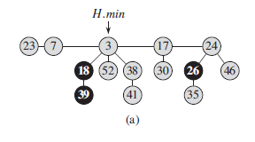
Inserindo um Nó

Slide 17
Inserindo um Nó

Slide 18
Inserindo um Nó

Slide 19
Unindo dois Heaps de Fibonacci

Slide 20
Unindo dois heaps de fibonacci

Slide 21
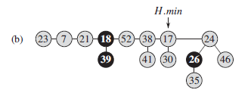
Extraindo o Nó Mínimo

Slide 22
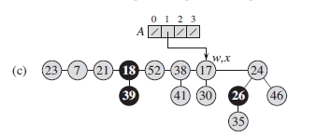
Extraindo o Nó Mínimo

Slide 23
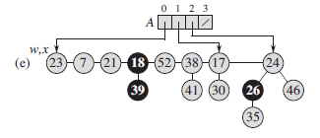
Extraindo o Nó Mínimo

Slide 24
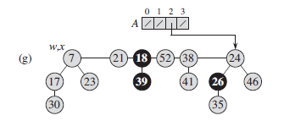
Extraindo o Nó Mínimo

Slide 25
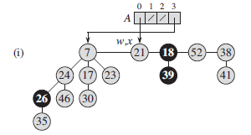
Extraindo o Nó Mínimo

Slide 26
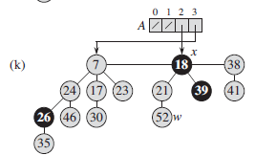
Extraindo o Nó Mínimo

Slide 27
Extraindo o Nó Mínimo

Slide 28
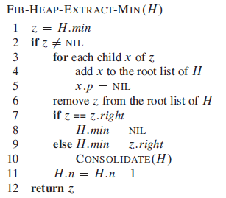
Extraindo o Nó Mínimo

Slide 29
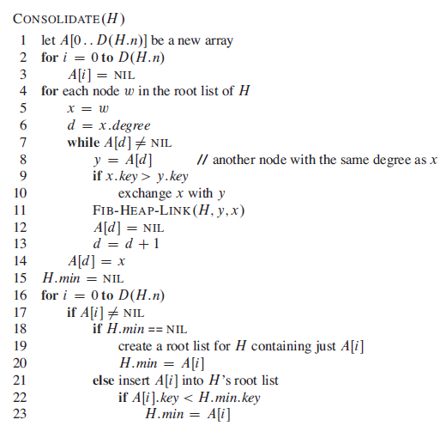

Slide 31
Custo de Extrair o Nó mínimo
D(n) = grau máximo dos nós de um heap com n nós
( Custo real )
( Potêncial inicial )
( Potêncial final )
Mais a frente veremos que D(n) é O(log n)

Slide 32
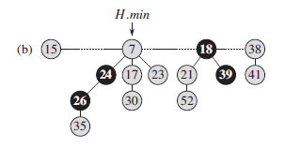
Decrease Key
Neste caso o pai não estava marcado.

Slide 33
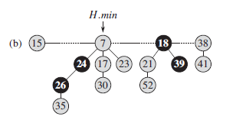
Decrease Key
Neste caso o pai está marcado.

Slide 34
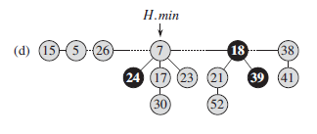
Decrease Key

Slide 35
Decrease Key

Slide 36
Decrease Key

Slide 37
Decrease Key

Slide 38
Custo do Decrease Key
c = quantidade de cortes

Slide 39
Delete

Slide 40
Limitando o grau máximo
size(x) = número de nós na sub-árvore onde x é raiz incluindo x

Slide 41
Limitando o grau Máximo
Seja x um nó em um heap de Fibonacci e k o grau de x. Então size(x) ≥ F(k+2) ≥ φ^k

Slide 42
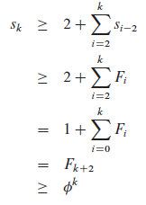
Limitando o grau máximo (detalhes)

